Slide 1
بعض آراء بن قيم الجوزيه في تربية الأطفال
الفصل الخامس

Slide 2

أهم كتبه
كتاب تحفة المودود بأحكام المولود

Slide 3
تعريف بالكتاب
مقدمة ذكرت تسلسل خلق الإنسان من نطفة ومرورا بالعلقة فالمضغة ثم العظام ثم كسو العظام باللحم ثم انشأه خلقا اخر.
ثم وضيح لأهداف الكتاب
عدد صفحاته315
الفصلين الخامس عشر والسادس عشر يركز فيهما على تأديب الأطفال وتربيتهم.
عدد أبوابه ستة أبواب

Slide 4
الباب الأول في استحباب طلب الولد
الباب الثاني في كراهة تسخط البنات
الباب الثالث في استحباب بشارة من ولد له ولد وتهنئته
الباب الرابع في استحباب التأذين في أذنه اليمنى والإقامة في أذنه اليسرى
الباب الخامس في استحباب تحنيكه
الباب السادس في العقيقة وأحكامها
* الفصل الأول - في بيان مشروعيتها
* الفصل الثاني - في ذكر حجج من كرهها
* الفصل الثالث _ في أدلة الاستحباب
* الفصل الرابع في الجواب عن حجج من كرهها
* الفصل الخامس في اشتقاقها ومن أي شيء أخذت
* الفصل السادس - هل تكره تسميتها عقيقة
* الفصل السابع - في ذكر الخلاف في وجوبها واستحبابها وحجج الطائفتين

Slide 5
الفصل الثامن - في الوقت الذي تستحب فيه العقيقة
الفصل التاسع في بيان أن العقيقة افضل من التصدق بثمنها ولو زاد
الفصل العاشر في تفاضل الذكر والأنثى فيها واختلاف الناس في ذلك
الفصل الحادي عشر في ذكر الغرض من العقيقة وحكمها وفوائدها
الفصل الثاني عشر في استحباب طبخها دون إخراج لحمها نيئا
الفصل الثالث عشر في كراهة كسر عظامها
الفصل الرابع عشر في السن المجزىء فيها
الفصل الخامس عشر أنه لا يصح الاشتراك فيها ولا يجزىء الرأس إلا عن رأس هذا مما تخالف فيه العقيقة الهدي والأضحية
الفصل السادس عشر هل تشرع العقيقة بغير الغنم كالإبل والبقر أم لا
الفصل السابع عشر في بيان مصرفها
الفصل الثامن عشر في حكم اجتماع العقيقة والأضحية
الفصل التاسع عشر في حكم من لم يعق عنه أبواه هل يعق عن نفسه إذا بلغ
الفصل العشرون في حكم جلدها وسواقطها
الفصل الحادي والعشرون فيما يقال عند ذبحها
الفصل الثاني والعشرون في حكم اختصاصها بالأسابيع

Slide 6
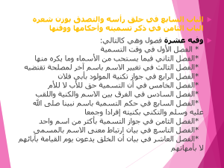
الباب السابع في حلق رأسه والتصدق بوزن شعره
الباب الثامن في ذكر تسميته وأحكامها ووقتها
وفيه عشرة فصول وهي كالتالي:
* الفصل الأول في وقت التسمية
*الفصل الثاني فيما يستحب من الأسماء وما يكره منها
*الفصل الثالث في تغيير الاسم باسم آخر لمصلحة تقتضيه
*الفصل الرابع في جواز تكنية المولود بأبي فلان
*الفصل الخامس في أن التسمية حق للأب لا للأم
*الفصل السادس في الفرق بين الاسم والكنية واللقب
*الفصل السابع في حكم التسمية باسم نبينا صلى الله عليه وسلم والتكني بكنيته إفرادا وجمعا
*الفصل الثامن في جواز التسمية بأكثر من اسم واحد
*الفصل التاسع في بيان ارتباط معنى الاسم بالمسمى
*الفصل العاشر في بيان أن الخلق يدعون يوم القيامة بآبائهم لا بأمهاتهم

Slide 7
الباب التاسع في ختان المولود وأحكامه
وفيه أربعة عشر فصلا
الفصل الأول في بيان معناه واشتقاقه
الفصل الثاني في ذكر ختان إبراهيم الخليل والأنبياء بعده صلى الله عليهم أجميعن
الفصل الثالث في مشروعيته وأنه من خصال الفطرة
الفصل الرابع في الاختلاف في وجوبه واستحبابه
الفصل الخامس في وقت وجوبه
الفصل السادس في الاختلاف في كراهية يوم السابع
الفصل السابع في حكمة الختان وفوائده
الفصل الثامن في بيان القدر الذي يؤخذ من الختان
الفصل التاسع في أن حكمه يعم الذكر والأنثى
الفصل العاشر في حكم جناية الخاتن وسراية الختان

Slide 8
الفصل الحادي عشر في أحكام الأقلف من طهارته وصلاته وذبيحته وشهادته وغير ذلك
الفصل الثاني عشر في المسقطات لوجوبه
الفصل الثالث عشر في ختان النبي صلى الله عليه وسلم
الفصل الرابع عشر في الحكمة التي لأجلها يعاد بنو آدم غرلا
الباب العاشر في ثقب أذن الصبي والبنت
الباب الحادي عشر في حكم بول الغلام والجارية قبل أن يأكلا الطعام
الباب الثاني عشر في حكم ريقه ولعابه
الباب الثالث عشر في جواز حمل الأطفال في الصلاة وإن لم يعلم حال ثيابهم
الباب الرابع عشر في استحباب تقبيل الأطفال
الباب الخامس عشر في وجوب تأديب الأولاد وتعليمهم والعدل بينهم
الباب السادس عشر في فصول نافعة في تربية الأطفال تحمد عواقبها عند الكبر
الباب السابع عشر في أطوار ابن آدم من وقت كونه نطفة إلى استقراره في الجنة أو النار

Slide 9
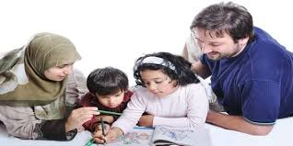
الأبواب التي تهتم بتربية الطفل ورعايته
الباب الخامس عشر في وجوب تأديب الأولاد وتعليمهم والعدل بينهم
الباب السادس عشر في فصول نافعة في تربية الأطفال تحمد عواقبها عند الكبر

Slide 10
أولا : الباب :الخامس عشر
يرى ابن قيم ضرورة تربية الولد على الأسس التالية:
العدل
تحمل المسئولية

Slide 11
الباب السادس عشر
بعنوان:
”فصول نافعة في تربية الأطفال تٌحمد عواقبها عند الكِبار

Slide 12
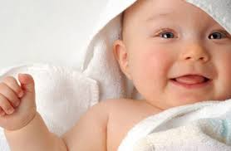
فصل عن استرضاع المولود(كنواة للتربية الجسمية)
إرجاء الطفل لمن ترضعه في اليومين أو الثلاث الاولى.
يستدل بان الرسول (صلى الله عليه وسلم) استرضع في بني سعد

Slide 13

حول حمل الرضيع هل محبب أم لا
عدم حمل الطفل في الشهور (3) الأولى
لضعف أبدانهم.
وأيضا حتى لا يعتاد هذا.

Slide 14
في غذاء الطفل
اعتماد الطفل على اللبن فقط كغذاء حتى نبات أسنانه نظرا لضعف معدته.

Slide 15
الفصل التالي عن :
التدرج في تقديم الطعام عند الفطام

Slide 16
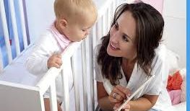
عن تهيئة الطفل للكلام
يدلك لسان الطفل بالعسل والملح لأنهما يزيلا الرطوبات الثقيلة المانعة للكلام.

Slide 17

الفصل التالي: تعليم الكلام
تعليم الكلام يبدأ بـ:
تلقين لا اله الا الله محمد رسول الله حتى يتعلم معرفة الله من صغره.
تسمية الطفل اسم حسن افضلها ما عبد.

Slide 18
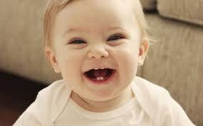
الفصل التالي: نبات الأسنان
نبات الأسنان:
1- دلك اللثة كل يوم بالزبد والسمن
2- يعصب الطفل بعصابة :كمون، وكرفس، وينسون للتغلب على سلبيات في سلوكيات الطفل من هياج وبكاء والقي والحميات
3- تجنيب المرضعة الوجبات المضرة بالطفل
4-الاقلال من تجويع الطفل
5-الاقلال من امتلاء البطن وكثرة الشبع لأنه يكثر النوم ويسترخي ويتعرض لنفخ البطن.

Slide 19
فوائد بكاء الطفل
يروض أعضاءه
يوسع أمعاءه.
يفسح صدره
يسخن دماغه
يحمي مزاجه
يثير حرارته الغريزية
يحرك الطبيعة لدفع ما بها من الفضلات

Slide 20
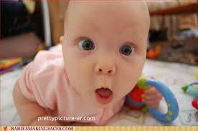
حماية الطفل من الفزع
وقايتة :
من الأصوات والمناظر المفزعة
لان أثرها على عقل الطفل وفساد قوته العاقلة وأثرها على نفسه سيئ لأنها اذا تراكمت يصعب علاجها.
العلاج:
إذا تعرض الطفل لها يرى وجه أمه
إن ترضعه

Slide 21
الفصل التالي: تجنب كثرة الطعام
يتحدث عن ضرر كثرة الطعام للأطفال ويقول: من سوء التدبير للأطفال أن يمكنوا من الامتلاء من الطعام وكثرة الأكل والشراب، ومن انفع التدبير لهم أن يعطوا دون شبعهم ليجود هضمهم وتعتدل أخلاطهم، وتقل الفضول في أبدانهم

Slide 22
رأي ابن القيم في عدم اجبار الطفل على المشي قبل وقته
ومما ينبغي أن يحذر منه حمل الطفل على المشي قبل وقته لما يعرض في ارجلهم بسبب ذلك من الانفتال والاعوجاج بسبب ضعفها وقبولها لذلك

Slide 23
أهم المبادئ التي ركز عليها ابن القيم في كتابه تحفة المودود في أحكام المولود

Slide 24
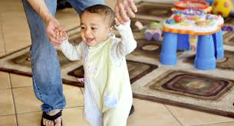
مبدأ التدريب والنضج
ونجد ابن القيم يركز على مسألة هامة اشرنا إليها من ضرورة وجود أمران هامان لحدوث النمو فالنضج والتدريب في نمو الطفل هما كما في حالة مشي الطفل .

Slide 25
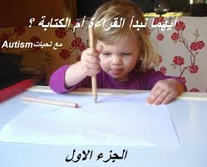
مبدأ الممارسة والتكرار
يحولان الفعل الصعب إلى عادة يسهل إتيانها.

Slide 26
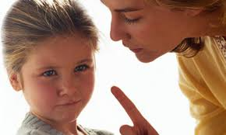
الاعتناء بخلق الطفل:
كما يتناول ابن القيم قضية مهمة جدا وهى قضية الاعتناء بخُلق الأطفال يقول "ومما يحتاج إليه الطفل غاية الاحتياج الاعتناء بأمر خلقه، فإنه ينشأ على ما عوده المربى في صغره من: حرد وغضب، ولجاج، وعجلة، وخفة مع هواه، وطيش وحده وجع، فيصعب عليه في كبره تلافى ذلك وتصير هذه الأخلاق صفات وهيئات راسخة له، ولو تحرز منها غاية التحرز فضحته ولا بد يوما ما، ولهذا تجد أكثر الناس منحرفة أخلاقهم وذلك من قبل التربية التي نشأ عليه

Slide 27
وسائل التربية الخلقية
وهو يتناول وسائل التربية الخلقية ويقول :
وكذلك يجب أن يجتنب الصبى إذا عقل مجالس اللهو والباطل والغناء وسماع الفحش والبدع ومنطق السوء”.
ويرى أن الوسيلة الثانية تتمثل فى تجنبه الأخذ من غيره يقول: وينبغى لوليه أن يجنبه الأخذ من غيره غاية التجنب فإنه متى اعتاد الأخذ صار له طبيعة، ونشأ بأن يأخذ لا بأن يعطى ويعوده البذل والإعطاء، وإذا أراد الولى أن يعطى شيئا أعطاه إياه على يده ليذوق حلاوة العطاء.

Slide 28
وسائل التربية الخلقية للطفل عند ابن القيم

Slide 29
وسائل التربية الخلقية
وابن القيم هنا لا يكتفي أن نجنبه الاعتماد على الأخذ من غيره بل ينصح بأن نعوده العطاء

Slide 30

وسائل التربية الخلقية
وينصح ابن القيم بضرورة أن نجنب أبناءنا الرذائل الخلقية مثل الكذب والخيانة، فإنه متى سهل له سبيل الكذب والخيانة افسد عليه سعادة الدنيا والآخرة وحرمه كل خير.

Slide 31
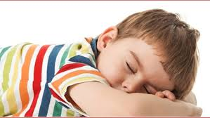
وسائل التربية الخلقية
ويرى ابن القيم أن نجنب الطفل الكسل والبطالة من خلال الأخذ بضدها،

Slide 32
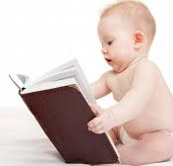
وسائل التربية الخلقية
ضرورة التعب
الربط بين التعب والعلم فيقول يحيى بن ابي كثير "لا ينال العلم براحة الجسم" ويحث ابن القيم على إكساب الطفل الأخلاق الحميدة أيضا مثل:
الانتباه بالليل ويربط ذلك بتحقيق غاية خلقية أيضا تتمثل في الفوز ونيل الجوائز يقول: على الولي أن يعوده الانتباه آخر الليل فإنه وقت قسم الغنائم وتفريق الجوائز فمستقل ومستكثر ومحروم، فمتى إعتاد ذلك صغير سهل عليه كبيرا.

Slide 33
فصل تجنب الرذائل
وفيه يتحدث ابن القيم عن تجنب الطفل فضول العادات (الرذائل) وكان قد أشار إليه في الفصل السابق ويبدوا أنه شعر بأهمية هذه المسألة فأفرد له فصلا
كيف؟؟؟؟؟
يقول:
"وعلى الولي أن يجنبه فضول الطعام والكلام والمنام، ومخالط الأنام"
النتيجة:
" فإن الخسارة في هذه الفضلات وهى تفوت على العبد خير دنياه وآخرته"

Slide 34
فصل: فساد الأبناء بفساد الآباء
فهو هنا يركز على دور الأب فى تهذيب أخلاق الطفل ويحد من إهمال الأب لهذا الدور ويرفض تدليل الصبى وتركه يفعل الرذائل لان :
مغبة ذلك لا يحمد عقباه بالنسبة له، وهو يرى أن فساد الأبناء في الغالب سببه الآباء ويقول فى ذلك: وإذا اعتبرت الفساد فى الأولاد رأيت عامته من مثل الأبناء.
وكأنه يدرك خطورة هذه المسألة فيفرد لها فصلا بعنوان: فساد الأبناء بفساد الآباء، وهو يقصد بفساد الآباء إغفالهم لأبنائهم وعدم رعايتهم وتركهم لصحبة من يفسدهم، ويشبه

Slide 35
جوانب مهمة يجب مراعاتها عند وضع المناهج للأطفال
وابن القيم هنا يضع نظرية في المناهج التعليمية بالنسبة للأطفال تتمثل في وجود مواد عامة (دينية) لجميع الأطفال لتهيئتهم لتكليف الله لهم في المستقبل.
ثم يتم توجيه الأطفال إلى إحدى مسارات ثلاث حسب ميولهم واستعداداتهم.
الجانب النظري (دراسة العلوم النظرية).
الجانب العسكري (الفروسية والحرب).
الجانب التقني المهني (صنعة من الصنائع).
وهذه الجوانب تمثل الحياة بالنسبة للناس متفاوتون في قدراتهم لكل جانب من هذه الجوانب الثلاث ويجب توجيههم لواحد منها حسب ميولهم واستعداداتهم وقدراتهم.

